Slide 1



LUYỆN TỪ VÀ CÂU 4
Động từ
Giáo viên:

Slide 2


Tìm danh từ trong câu sau:
Em yêu bầu trời xanh

Slide 3
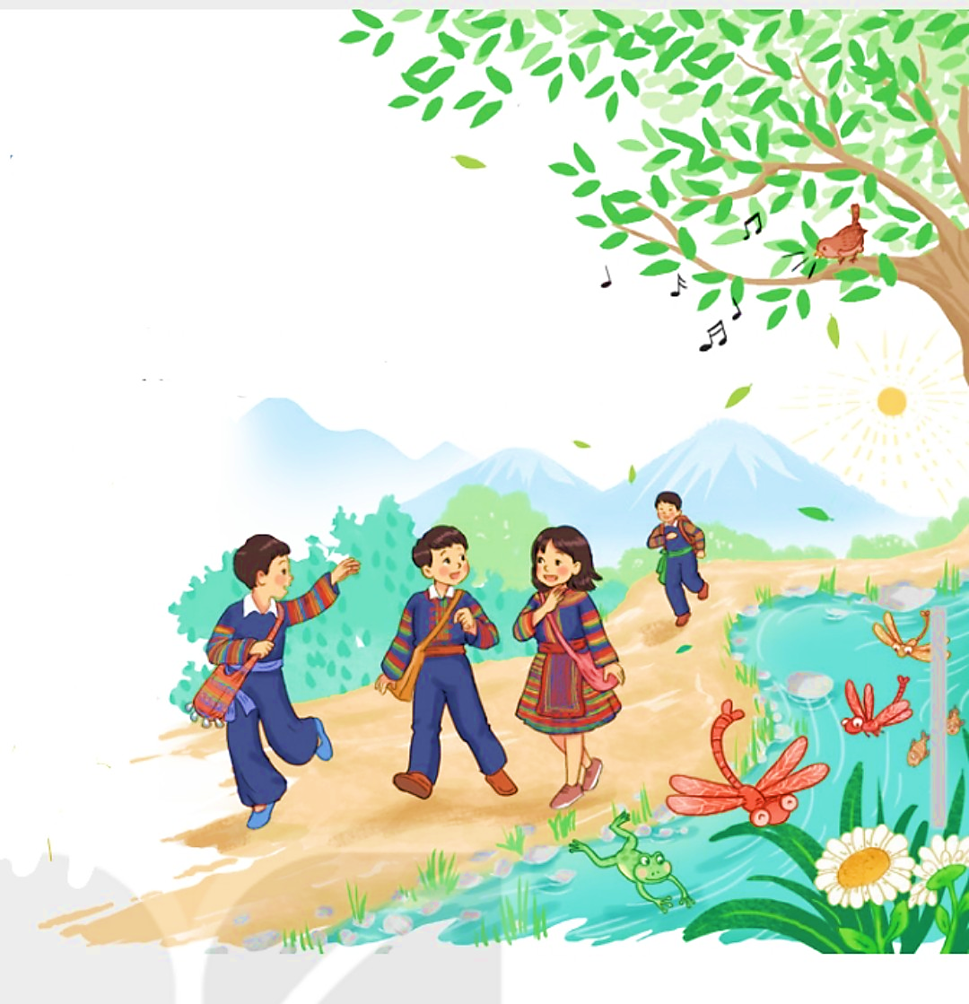
Bài 1: Tìm từ chỉ hoạt động thích hợp với người và vật trong tranh

Slide 4

Người và vật | Từ chỉ hoạt động
Các bạn học sinh
Cá, ếch
Chuồn chuồn nước
Chim
Lá
Cười, nói, tung tang, cắp sách, nhảy, đi
Chao, liệng, rơi, rụng, bơi lội, nhảy, lặn, nhô lên, tung cánh

Slide 5
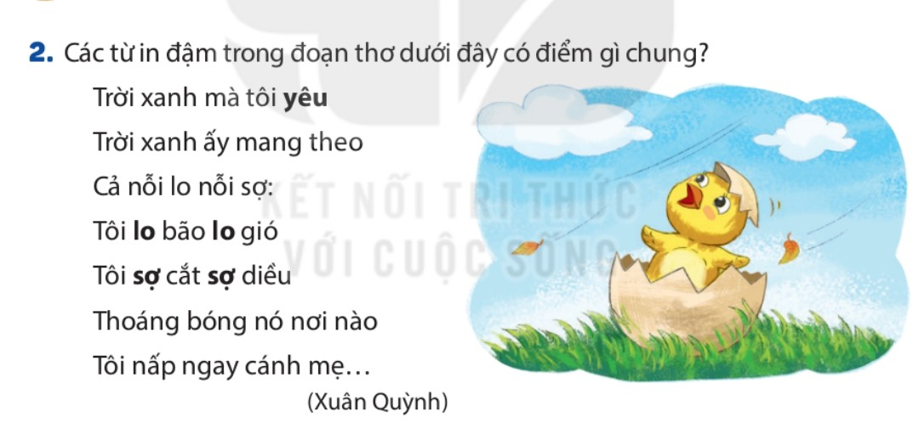

Slide 6

Từ chỉ
Hoạt động
Trạng thái
ĐỘNG TỪ

Slide 7











Ai nhanh, Ai đúng

Slide 8




Câu hỏi 1:
Tìm động từ trong các câu tục ngữ dưới đây:
Yêu trẻ, trẻ đến nhà
Yêu, đến
a
Đến
b
0
Nhà
3
1
6
7
4
2
5
9
10
Hết giờ
8
c

Slide 9
Câu hỏi 2:
Tìm động từ trong các câu tục ngữ dưới đây:
Thương người như thể thương thân
Người
a
Thương
b
Hết giờ
0
Như thể
3
1
6
7
4
2
5
9
10
8
c

Slide 10
Câu hỏi 3:
Tìm động từ trong các câu tục ngữ dưới đây:
Uống nước nhớ nguồn
Uống
a
Nhớ, uống
b
0
Nguồn
3
1
6
7
4
2
5
9
10
Hết giờ
8
c

Slide 11
Câu hỏi 4:
Tìm động từ trong các câu tục ngữ dưới đây:
Đi một ngày đàng học một sàng khôn
Ngày đàng
a
Đi, học
b
Hết giờ
0
Đi
3
1
6
7
4
2
5
9
10
8
c

Slide 12
Ý NGHĨA
Yêu trẻ, trẻ đến nhà
Thương người như thể thương thân
Uống nước nhớ nguồn
Đi một ngày đàng học một sàng khôn
-> biết yêu quý con trẻ thì con trẻ sẽ thân thiết, quý mến mình
->hãy yêu thương, quan tâm, nhân ái, biết chia sẻ những buồn vui với người khác như với chính bản thân mình.
->khuyên bảo chúng ta sống phải biết ơn, ghi nhớ những người đã giúp đỡ hoặc tạo ra thành quả để mình được hưởng
->để tăng kiến thức, ta không chỉ cần học trên sách vở và ghế nhà trường, mà còn cần học từ trường đời

Slide 13
Bài 4: Dựa vào tranh ở bài 1, đặt câu có chứa 1-2 động từ.

Slide 14

Từ “ bảo” trong mỗi câu sau là danh từ hay động từ?
Câu 1: Cô giáo bảo tôi đứng lên đọc bài.
Câu 2: Bảo là một học sinh chăm chỉ và thông minh nhất lớp.

